Slide 1
Проект Яндекс.Лицея
Photoshop V:1*10^-100
Бичиков Никита

Slide 2
Суть проекта заключается в просмотре фотографий и их простом редактировании
Одной из особенностей является возможность стать великим художником с помощью режима современного искусства.

Slide 3
Техническое задание:
Функционал
-просмотр всех фото в определенной папке
-открытие определенного фото
-простое виньетирование (скорее всего не в режиме реального времени)
настройка радиуса виньетирования
настройка цвета виньетирования
-рисование на фото:
рисование на фото (можно будет выбрать размер)
простые геометрические фигуры
-сохранение измененного фото
-показывать внизу справа разрешение и расширение фото
Интерфейс
Снизу кнопки переключения фотографий: предыдущая, следующая
Сверху панель инструментов:
Рисование
Выбор размера: будет открываться окно со слайдером
Выбор цвета: будет открываться окно с палитрой
Выбор фигуры: овал, прямоугольник. Можно выбрать пустой или закрашенный
Виньетирование: будет открываться окно с настройкой радиуса и цвета виньетирования
Посередине само изображение

Slide 4
НО:
Не удалось сделать зум, рисование на фото

Slide 5
Интерфейс

Slide 6
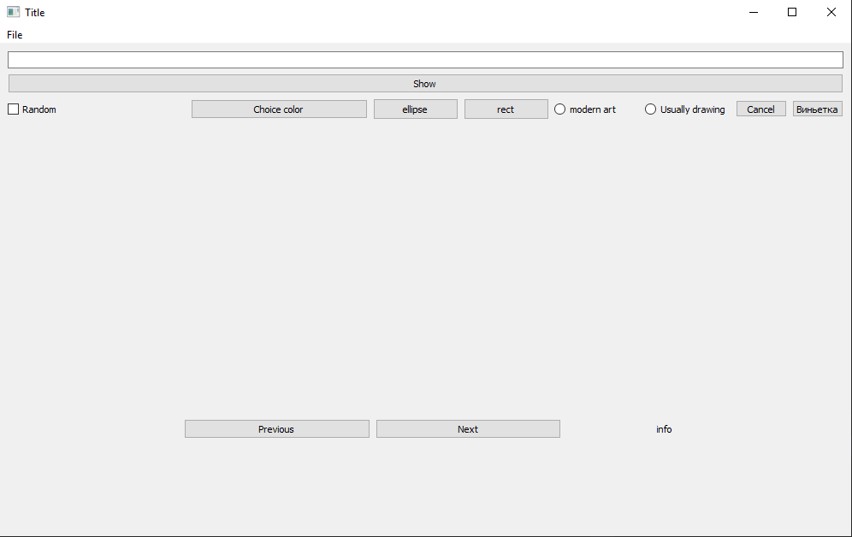
Поле для ввода папки с фото
или самого фото
Показать фото
Предыдущая
Следующая
Информация
о фото

Slide 7
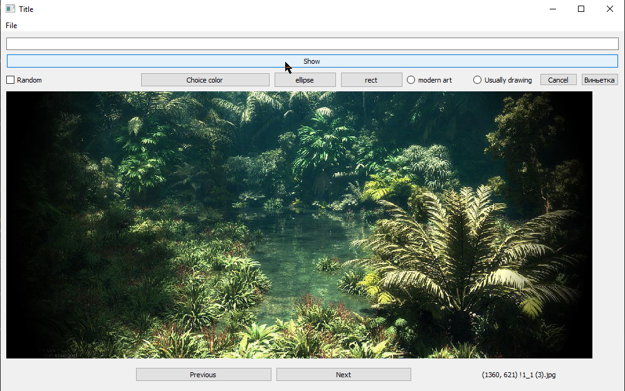


Slide 8
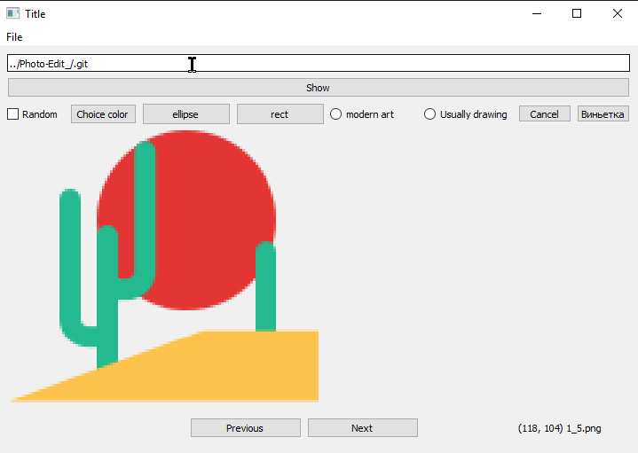
Можно открывать папки с точкой.

Slide 9
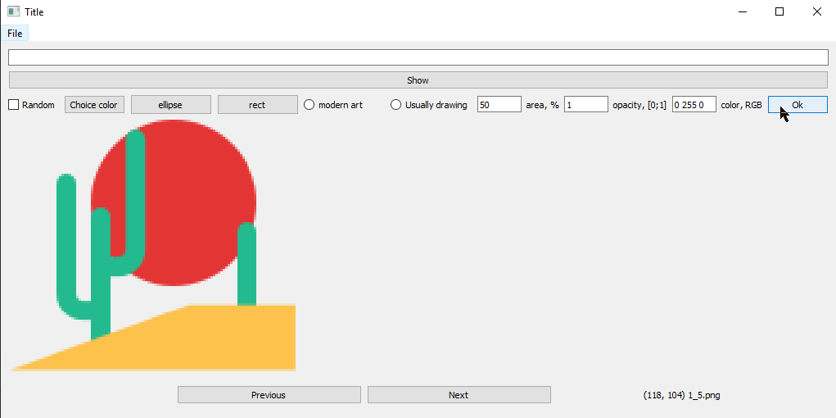
Непрозрачность
Процент территории,
которую будет занимать виньетка
Цвет

Slide 10
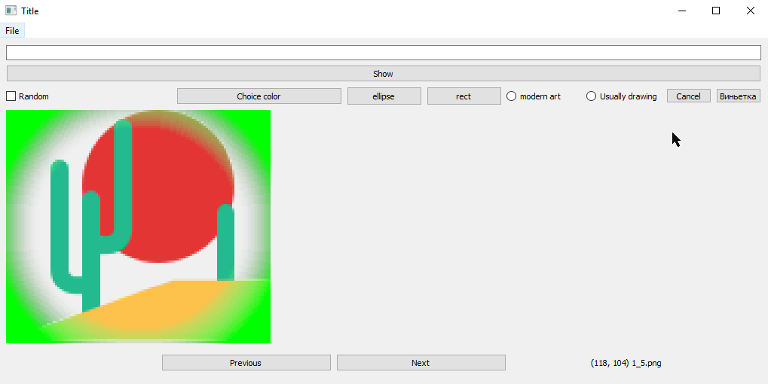

Slide 11

При нажатии на кнопку
отмены фото возвращается
в исходное состояние

Slide 12
Рисование

Slide 13
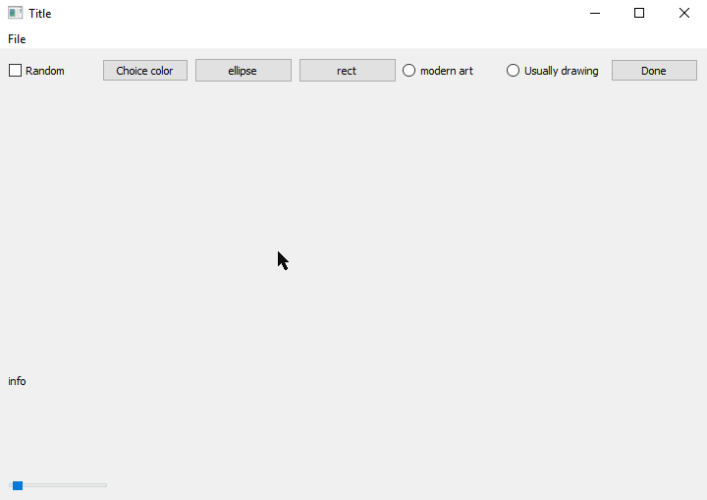
Выбор фигуры
Цвет кисти
Режим современного
рисования
Рисование случайных овалов\четырех угольников(в зависимости от выбора)
Обычное рисование

Slide 14
Примеры

Slide 15
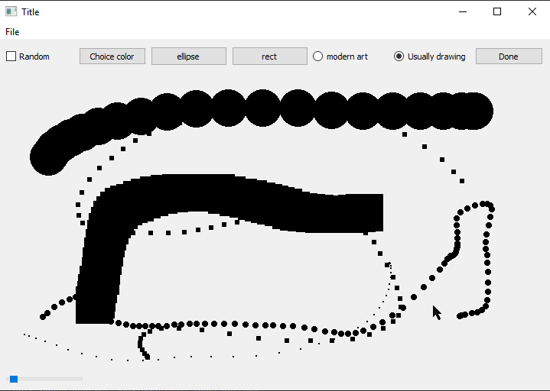
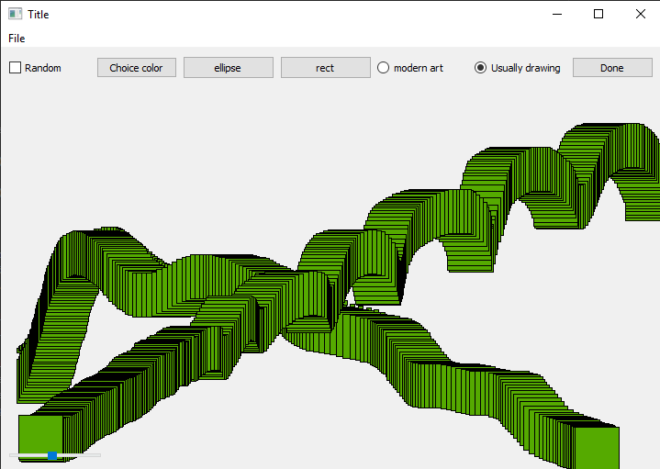

Slide 16
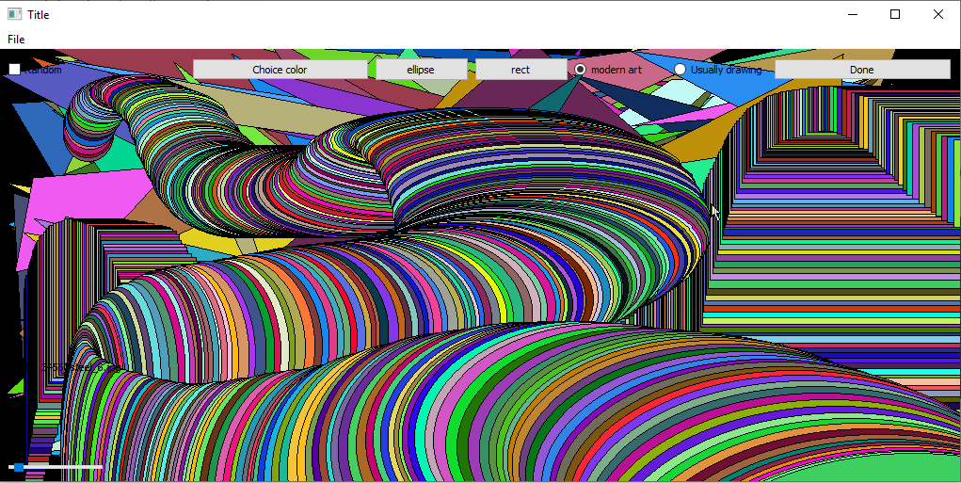
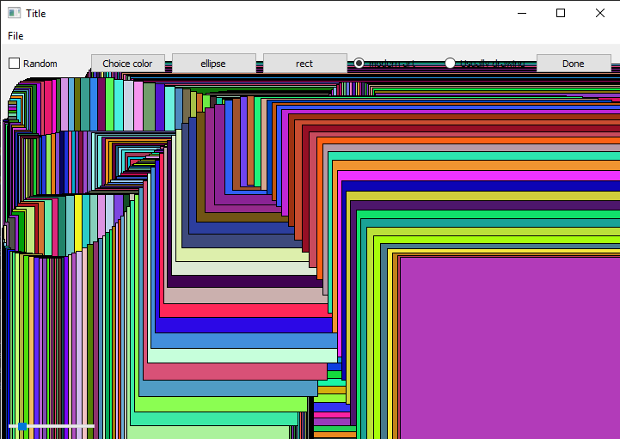
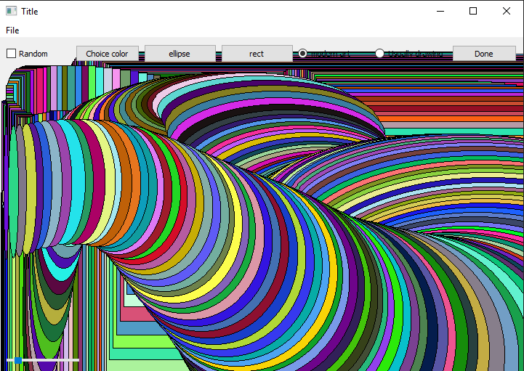

Slide 17
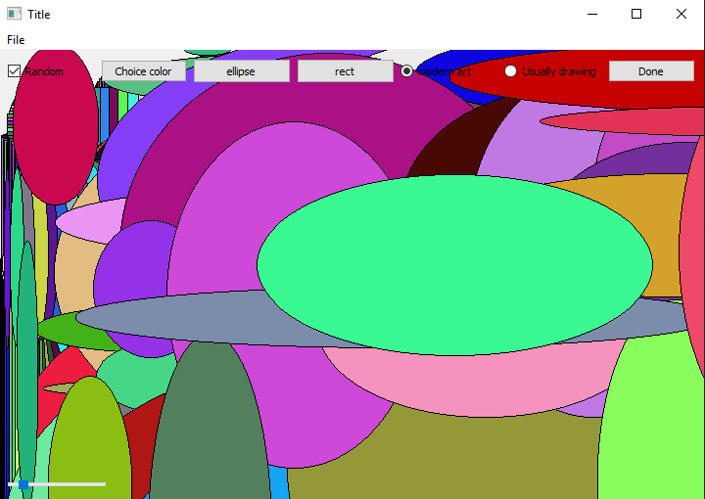
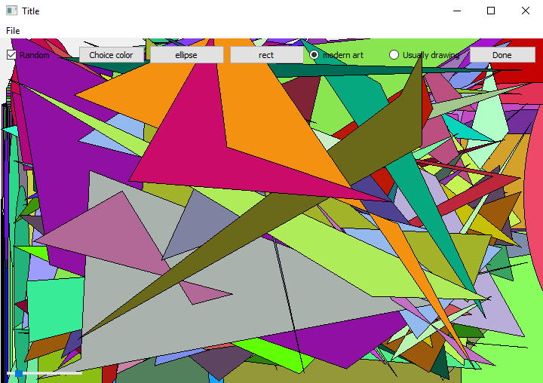

Slide 18
В будущем я планирую создать зум фото, изменение яркости и рисование на фото
Конец.

